Slide 1
تطبيقات الحاسب في مجال الأعمال (1)
SPSS
سكشن 2

Slide 2
رؤيــة الكليـــة:
أن تكون كلية إدارة الأعمال - جامعة حورس مصر رائدة محلياً وإقليمياً في التعليم والبحث العلمي وتساهم في إنتاج كفاءات المستقبل القادرين على خدمة المجتمع
رسالـة الكليـة:
تلتزم كلية إدارة الأعمال - جامعة حورس مصر بتوفير بيئة تعليمية متطورة تجمع بين البرامج التعليمية المتميزة والبحث العلمي بما يعزز ثقافة الابتكار وإنتاج المعرفة لدى خريجيها لتقديم خدمات عالية الجودة تحقق التنمية المستدامة للمجتمع محلياً وإقليمياً

Slide 3

القيم المفقودة

Slide 4
مثال 1
الرقم التعريفي )Employee Id ( | الدخل )Income(
1 | 5000
2 | 4500
3 | 3000
4 | 4000
5 | 4500
6 | missing
7 | missing
8 | 3000
9 | 2500
10 | 2000
البيانات التالية تمثل الدخل الشهري لعينة عشوائية من عمال شركة ما
أدخل البيانات التالية في برنامج SPSS (استخدم القيمة الافتراضية 500 للتعبير عن القيم المفقودة).
(أرفق لقطة واضحة لنافذة Data View ونافذة Variable View).

Slide 5
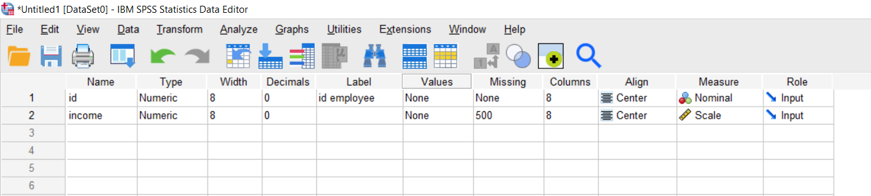
الحل
Variable view

Slide 6
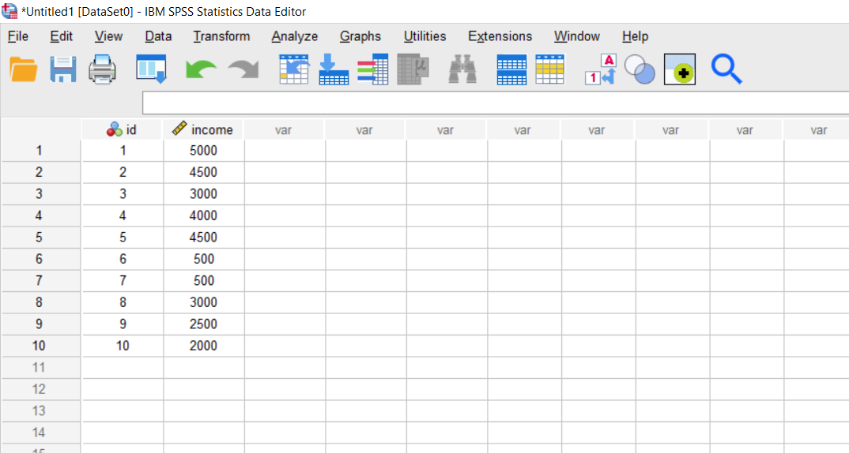
الحل
Data view

Slide 7
الاحصاء الوصفي
المقاييس
Measures
الرسوم البيانية
Graphs
الجداول Tables
الجدول التكراري Frequency Table
الجدول المتقاطع Crosstabs Table

Slide 8
مثال 2
البيانات التالية تمثل بيانات 10 مدرسين في مدرسة ما
الرقم التعريفي ID | الراتب Salary | المادة Subject | العمر Age | النوع Gender
1 | 15000 | Mathematics | 35 | Male
2 | 14000 | English | 40 | Female
3 | 10000 | English | 30 | Female
4 | 14000 | English | 28 | Female
5 | 16000 | Mathematics | 38 | Male
6 | 15000 | Science | 32 | Female
7 | 16000 | Science | 42 | Female
8 | 14000 | Mathematics | 29 | Male
9 | 15000 | Mathematics | 31 | Male
10 | 10000 | Science | 37 | Female
1- قم بإدخال هذه البيانات في برنامج SPSS مع أخذ لقطة واضحة لنافذة Data View ونافذة Variable View.
استخدم الأكواد: (1=Male, 2=Female)
2- أوجد الجدول التكراري frequency لمتغير (الراتب) باستخدام برنامج SPSS مع أخذ لقطة واضحة للنتائج.
3- أوجد الجدول التقاطعي crosstabsبين المتغيرين (النوع) و (المادة) باستخدام برنامج SPSS مع أخذ لقطة واضحة للنتائج.

Slide 9
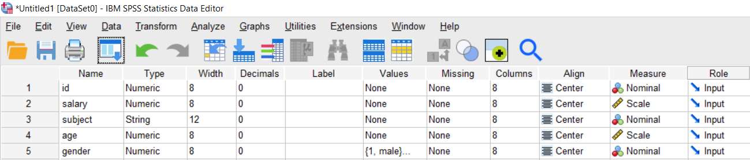
الحل
1- قم بإدخال هذه البيانات في برنامج SPSS مع أخذ لقطة واضحة لنافذة Data View ونافذة Variable View.
استخدم الأكواد: (1=Male, 2=Female)
Variable view

Slide 10
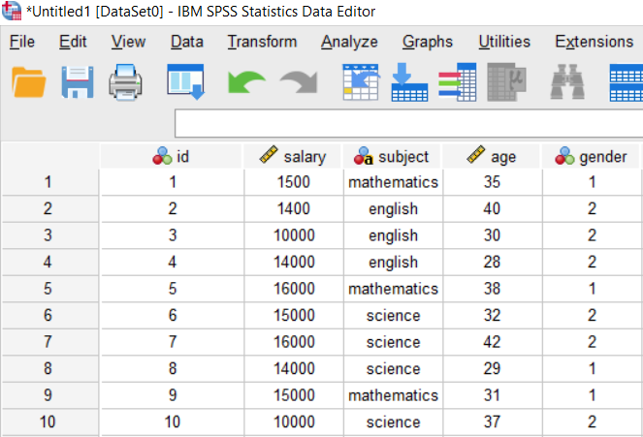
الحل
Data view

Slide 11
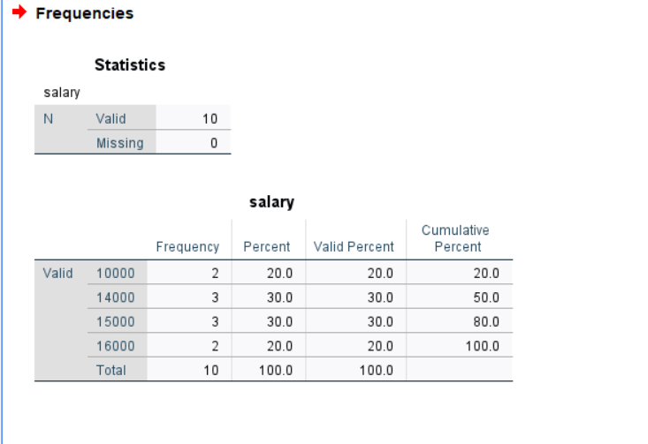
الحل
2- أوجد الجدول التكراري frequancy لمتغير (الراتب) باستخدام برنامج SPSS مع أخذ لقطة واضحة للنتائج.
Analyze→ Descriptive Statistics→ Frequencies

Slide 12
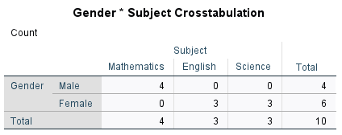
الحل
3- أوجد الجدول التقاطعي crosstabs بين المتغيرين (النوع) و (المادة) باستخدام برنامج SPSS مع أخذ لقطة واضحة للنتائج.
Analyze→ Descriptive Statistics→ Crosstabs.

Slide 13
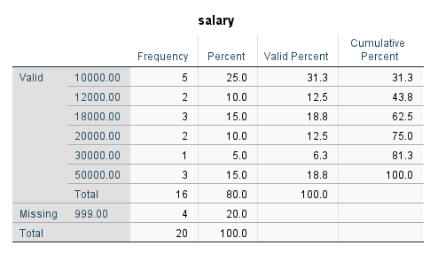
مثال 3
بالاعتماد على الجدول التكراري المقابل, أجب عن الأسئلة التالية:
1- عدد القيم المفقودة في البيانات يساوي ............ قيمة
2- عدد القيم الصالحة يساوي ............ قيمة
3- النسبة الصالحة للموظفين الحاصلين على راتب 20000 جنية تساوي ............. %
4- النسبة الصالحة للموظفين الحاصلين على راتب أقل من 18000 جنية تساوي .......... %
4
16
12.5
43.8
81.3
5- النسبة الصالحة للموظفين الحاصلين على راتب أقل من أو يساوي 30000 يساوي .......... %

Slide 14
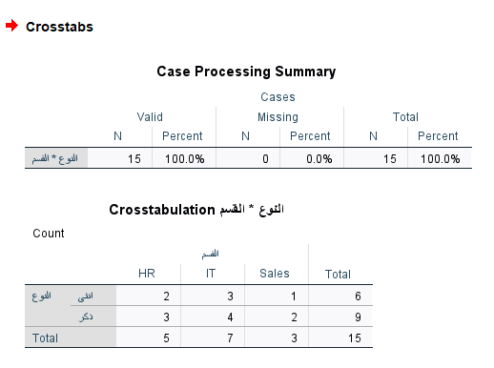
مثال 4
بالاعتماد على الجدول المزدوج المقابل, أكمل الجمل التالية:
صفر
1- عدد القيم المفقودة في البيانات يساوي ............ قيمة
2- عدد القيم الصالحة يساوي ............ قيمة
3- متغير (النوع) نوعه ..........
ومستوى قياسه ..............
4- متغير (القسم) نوعه ..........
ومستوى قياسه ..............
5- عدد الموظفين الذكور في قسم IT يساوي ........ موظف.
6- عدد الموظفين الإناث في قسم HR يساوي ........ موظف.
15
وصفي
Nominalاسمي
وصفي
Nominalاسمي
4
2

Slide 15
الاحصاء الوصفي
المقاييس
Measures
الرسوم البيانية
Graphs
الجداول Tables
الجدول التكراري Frequency Table
الجدول المتقاطع Crosstabs Table
الأعمدة البيانية Bar Chart
الدائرة البيانية Pie Chart
المدرج التكراري Histogram
الرسم الصندوقي Box Plot

Slide 16
مثال 5
البيانات التالية تمثل بيانات 10 مدرسين في مدرسة ما
الرقم التعريفي ID | الراتب Salary | المادة Subject | العمر Age | النوع Gender
1 | 15000 | Mathematics | 35 | Male
2 | 14000 | English | 40 | Female
3 | 10000 | English | 30 | Female
4 | 14000 | English | 28 | Female
5 | 16000 | Mathematics | 38 | Male
6 | 15000 | Science | 32 | Female
7 | 16000 | Science | 42 | Female
8 | 14000 | Mathematics | 29 | Male
9 | 15000 | Mathematics | 31 | Male
10 | 10000 | Science | 37 | Female
1- قم بإدخال هذه البيانات في برنامج SPSS مع أخذ لقطة واضحة لنافذة Data View ونافذة Variable View.
استخدم الأكواد: (1=Male, 2=Female)
2- ارسم اعمدة بيانيةBar chart لمتغير (المادة) باستخدام برنامج SPSS مع أخذ لقطة واضحة للنتائج.
3-ارسم دائرة بيانية Pie chart لمتغير (المادة) باستخدام برنامج SPSS مع أخذ لقطة واضحة للنتائج.

Slide 17
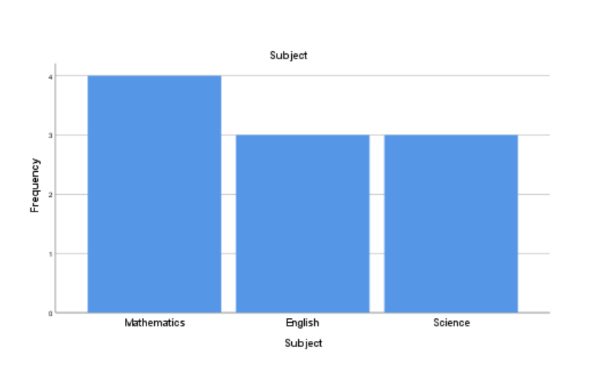
الحل
2- ارسم اعمدة بيانيةBar chart لمتغير (المادة) باستخدام برنامج SPSS مع أخذ لقطة واضحة للنتائج.
Analyze→ Descriptive Statistics→ Frequencies → Charts → Bar chart

Slide 18
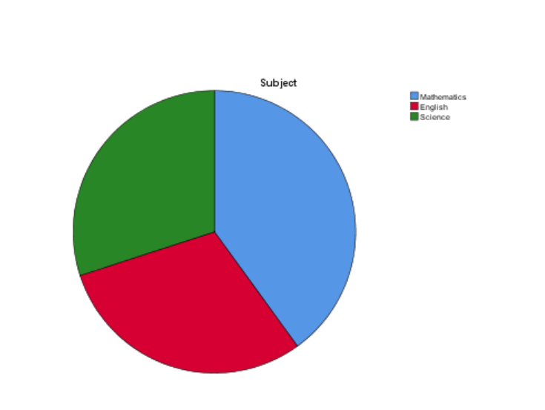
الحل
3-ارسم دائرة بيانية Pie chart لمتغير (المادة) باستخدام برنامج SPSS مع أخذ لقطة واضحة للنتائج.
Analyze→ Descriptive Statistics→ Frequencies → Charts → Pie chart

Slide 19
مثال 6
البيانات التالية تمثل بيانات 10 مدرسين في مدرسة ما
الرقم التعريفي ID | الراتب Salary | المادة Subject | العمر Age | النوع Gender
1 | 15000 | Mathematics | 35 | Male
2 | 14000 | English | 40 | Female
3 | 10000 | English | 30 | Female
4 | 14000 | English | 28 | Female
5 | 16000 | Mathematics | 38 | Male
6 | 15000 | Science | 32 | Female
7 | 16000 | Science | 42 | Female
8 | 14000 | Mathematics | 29 | Male
9 | 15000 | Mathematics | 31 | Male
10 | 10000 | Science | 37 | Female
1- قم بإدخال هذه البيانات في برنامج SPSS مع أخذ لقطة واضحة لنافذة Data View ونافذة Variable View.
استخدم الأكواد: (1=Male, 2=Female)
2- ارسم المدرج التكراريHistogram لمتغير (العمر ) مع اضافة منحنى التوزيع الطبيعي باستخدام برنامج SPSS مع أخذ لقطة واضحة للنتائج.
3- المتوسط = ..............
4- الانجراف المعياري = ..............
5- التباين = ..............
6- حجم العينة = ..............

Slide 20
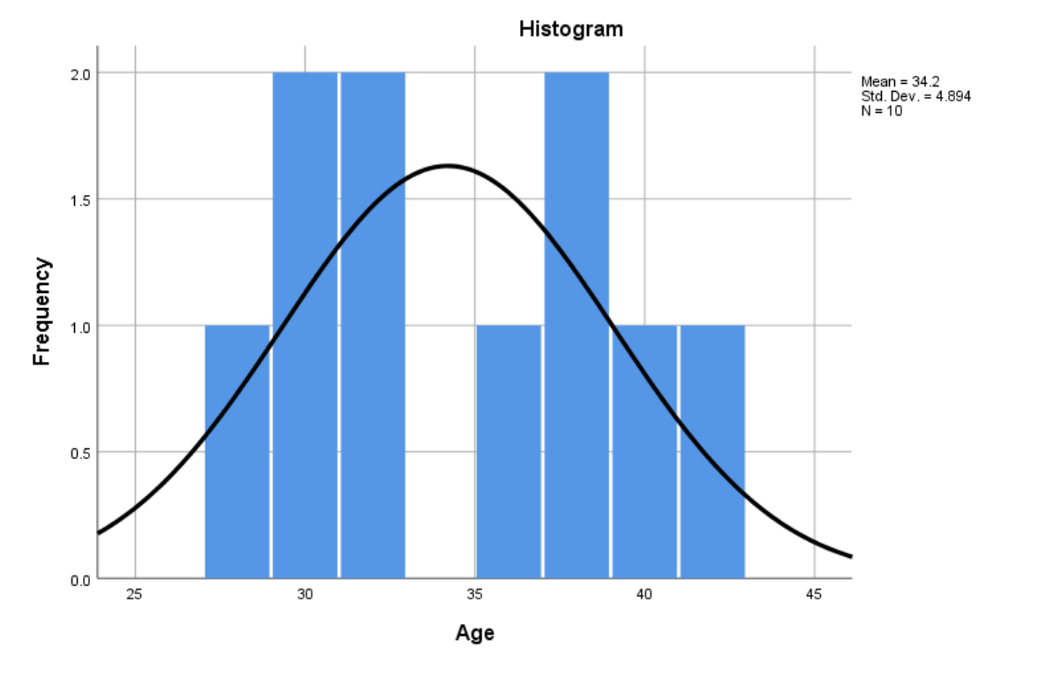
الحل
2- ارسم المدرج التكراريHistogram لمتغير (العمر ) مع اضافة منحنى التوزيع الطبيعي باستخدام برنامج SPSS مع أخذ لقطة واضحة للنتائج.
Analyze→ Descriptive Statistics→ Frequencies → Charts → Histogram
لاظهار المنحنى الطبيعي DisplayNormalCurve

Slide 21
الحل
3- المتوسط = ..............
4- الانجراف المعياري = ..............
5- التباين = ..............
6- حجم العينة = ..............
34.2
4.89
23.91
10

Slide 22
مثال 7
البيانات التالية تمثل بيانات 10 مدرسين في مدرسة ما
الرقم التعريفي ID | الراتب Salary | المادة Subject | العمر Age | النوع Gender
1 | 15000 | Mathematics | 35 | Male
2 | 14000 | English | 40 | Female
3 | 10000 | English | 30 | Female
4 | 14000 | English | 28 | Female
5 | 16000 | Mathematics | 38 | Male
6 | 15000 | Science | 32 | Female
7 | 16000 | Science | 42 | Female
8 | 14000 | Mathematics | 29 | Male
9 | 15000 | Mathematics | 31 | Male
10 | 10000 | Science | 37 | Female
1- قم بإدخال هذه البيانات في برنامج SPSS مع أخذ لقطة واضحة لنافذة Data View ونافذة Variable View.
استخدم الأكواد: (1=Male, 2=Female)
2- ارسم الرسم الصندوقيBoxplot لمتغير (الراتب ) باستخدام برنامج SPSS مع أخذ لقطة واضحة للنتائج.

Slide 23
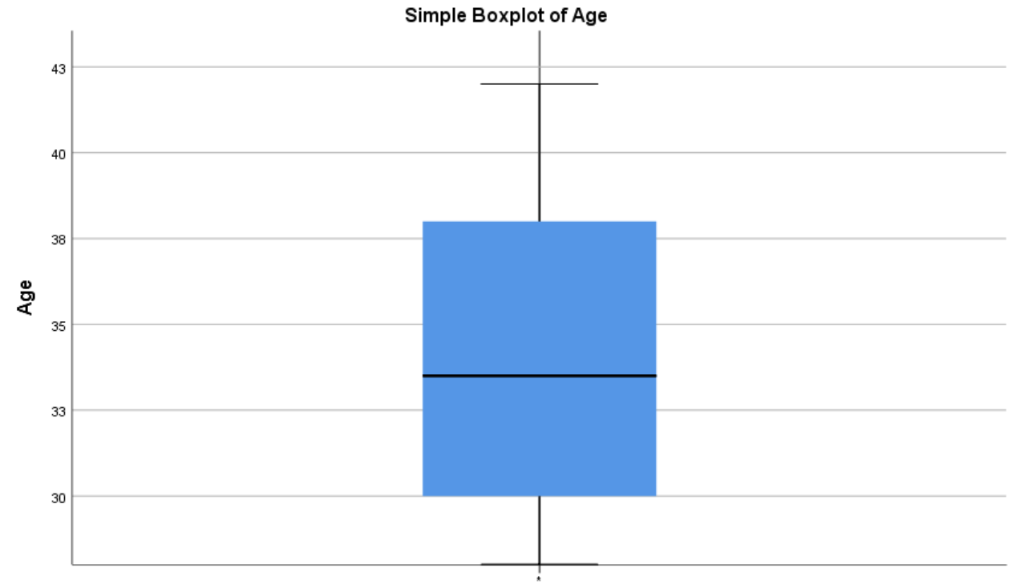
الحل
2- ارسم مخطط الصندوقBoxplot لمتغير (العمر ) باستخدام برنامج SPSS مع أخذ لقطة واضحة للنتائج.
Graphs→ Chart Builder→ Boxplot
اختر Boxplot ثم قم بسحبه إلى منطقة
التصميم Design area
ضع المتغير محل الدراسة Numerical 3Variable علي محور Y
اضغط OK

Slide 24
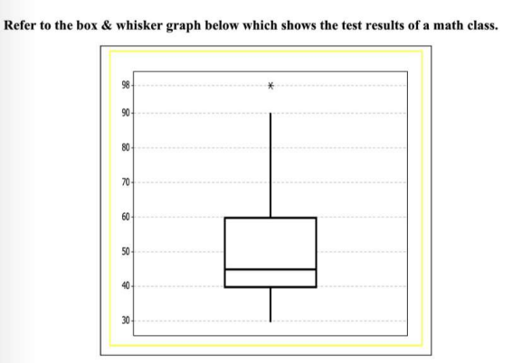
مثال 8
في الرسم الصندوقي المقابل
أقل قيمة تساوي ..........
أكبر قيمة تساوي ..........
نسبة المشاهدات التى تقل عن 60 = ...............
نسبة المشاهدات التي تنحصر بين 40 و 60 = ........
المدى = ...........
الوسيط = ..........
IQR = ...........
نوع البيانات ...............
عدد القيم المتطرفة يساوي ............
30
98
75%
50%
68
45
20
ملتوى ناحية اليمين
1

Slide 25
الاحصاء الوصفي
المقاييس
Measures
الرسوم البيانية
Graphs
الجداول Tables
الجدول التكراري
Frequency Table
الجدول المتقاطع
Crosstabs Table
الأعمدة البيانية Bar Chart
الدائرة البيانية Pie Chart
المدرج التكراري Histogram
الرسم الصندوقي Box Plot
مقاييس التشتت
Dispersion
مقاييس النزغة المركزية
Central tendency
المدى Range
التباين variance
الانحراف المعياري
Standard deviation
المتوسط mean
الوسيط median
المنوال mode

Slide 26
مثال 9
البيانات التالية تمثل بيانات 10 مدرسين في مدرسة ما
الرقم التعريفي ID | الراتب Salary | المادة Subject | العمر Age | النوع Gender
1 | 15000 | Mathematics | 35 | Male
2 | 14000 | English | 40 | Female
3 | 10000 | English | 30 | Female
4 | 14000 | English | 28 | Female
5 | 16000 | Mathematics | 38 | Male
6 | 15000 | Science | 32 | Female
7 | 16000 | Science | 42 | Female
8 | 14000 | Mathematics | 29 | Male
9 | 15000 | Mathematics | 31 | Male
10 | 10000 | Science | 37 | Female
1- قم بإدخال هذه البيانات في برنامج SPSS مع أخذ لقطة واضحة لنافذة Data View ونافذة Variable View.
استخدم الأكواد: (1=Male, 2=Female)
2- استخدم برنامج SPSS في حساب المتوسط والوسيط والمنوال والتباين والانحراف المعياري للرواتب.

Slide 27
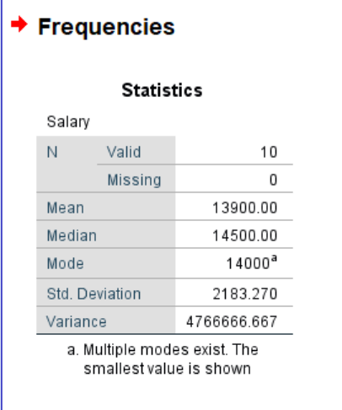
الحل
2- استخدم برنامج SPSS في حساب المتوسط والوسيط والمنوال والتباين والانحراف المعياري للرواتب.
Analyze→ Descriptive Statistics→ Frequencies
→ statistics → mean, median, mode, std deviation, variance

Slide 28
Thank You

